Slide 1
第二节 气相色谱法
2.4.1 气相色谱仪
2.4.2 检测器的性能指标
2.4.3 气相色谱固定相

Slide 2
2.4.1 气相色谱仪
进样
放空
汽化室
检测器
净化器
载气
记录器
流量计
色谱柱
柱箱
气相色谱仪流程图

Slide 3
2.4.1 气相色谱仪
一. 载气系统
二. 进样系统
三. 分离系统
四. 检测系统

Slide 4
一.载气系统
载气由压缩气体钢瓶供给，经减压阀、稳压阀控制压力和流速，由压力表指示气体压力，然后进入检测器热导池的参考臂，继而进入色谱柱。最后通过热导池、流量计而放入大气。

Slide 5
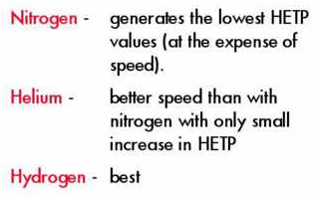
一.载气系统
载气的基本要求：
（1）纯净
通过活性炭或分子筛净化器，除去载气中的水分、氧等
有害杂质。
（2）稳定
如N₂, He, Ar等。
后两者价格高。

Slide 6
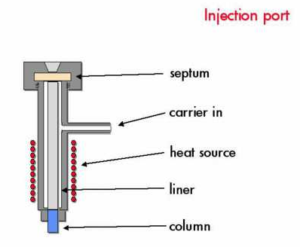
二. 进样系统
包括进样装置和汽化室。
进样通常用微量注射器和进样阀将样品引入。液体样品引入后需要瞬间汽化。汽化在汽化室进行。
对汽化室的要求：
（1）体积小；
（2）热容量大；
（3）对样品无催化作用

Slide 7
二. 进样系统
(1) 进样器
液体样品:采用微量注射器进样，将样品吸入0.5至50µL的注射器中，刺入进样口的硅橡胶垫，经汽化室汽化后，进入色谱柱．
气体样品:采用0.5~5mL的注射器，由进样口注入汽化室进入色谱柱；也可用旋转式六通阀进样，其工作原理如下图所示．左图为取样，右图为进样．

Slide 8
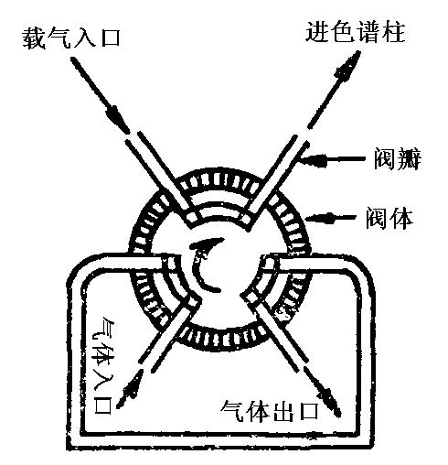
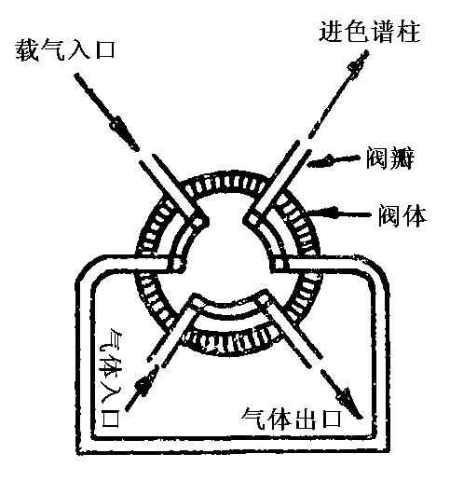
六通阀工作原理示意图
取样 进样

Slide 9
固体样品:溶于液体溶剂中，依液体样品进样法进样．
(2) 汽化室（vaporizer）
汽化室如下图所示．它由电热金属块构成，上面具有硅橡胶封闭的进样口，其作用是将液体样品或溶液样品瞬间汽化为气态．

Slide 10
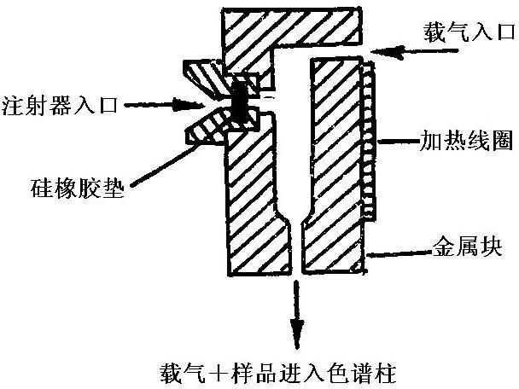
汽化室示意图

Slide 11
三. 色谱柱（分离系统）
色谱柱:不锈钢或玻璃管制成U型或螺旋形．它分为填充柱和空心毛细管柱．
增加柱长可提高分离效能，但延长分析时间；
加大柱内径可增大进样量，但会降低柱的分离效能．

Slide 12
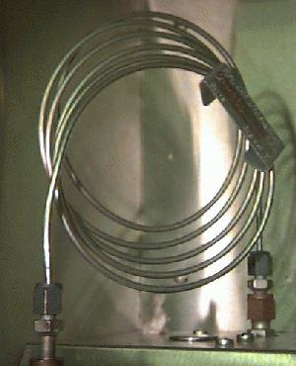
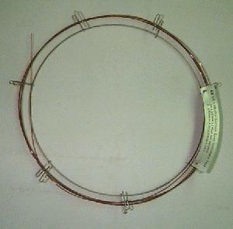
三. 色谱柱（分离系统）
填充柱（2-6mm直径，1-6m长）
毛细管柱（0.1-0.5mm直径, 几十米长）
色谱柱
packed column
capillary column

Slide 13
控制温度系统
温度:重要的指标，影响色谱柱的选择分离、检测器的灵敏度和稳定性．
控制温度主要指对色谱柱炉，汽化室，检测器三处的温度控制．
色谱柱的温度控制方式:恒温和程序升温．
对于沸点范围很宽的混合物，往往采用程序升温法进行分析．

Slide 14
四. 检测器( 检测和数据处理系统)
检测器:把载气里被分离的各组分的浓度或质量转换成电信号的装置．
根据检测原理的不同:浓度型检测器和质量型检测器两种．

Slide 15
l）浓度型检测器
载气中某组分浓度瞬间的变化，即检测器的响应值和组分的浓度成正比．如热导检测器和电子捕获检测器．
2）质量型检测器
载气中某组分进入检测器的速度变化，即检测器的响应值和单位时间内进入检测器某组分的质量成正比．如火焰离子化检测器和火焰光度检测器。

Slide 16
四. 检测器
A.热导检测器 （TCD）
B.火焰离子化检测器（FID）
C.电子捕获检测器(ECD)
D.火焰光度检测器(FPD)

Slide 17
A.热导检测器 （TCD）
根据不同的物质具有不同的热导系数原理制成的．
热导检测器由于结构简单，性能稳定，几乎对所有物质都有响应，通用性好，而且线性范围宽，价格便宜，因此是应用最广，最成熟的一种检测器．
其主要缺点是灵敏度较低．

Slide 18
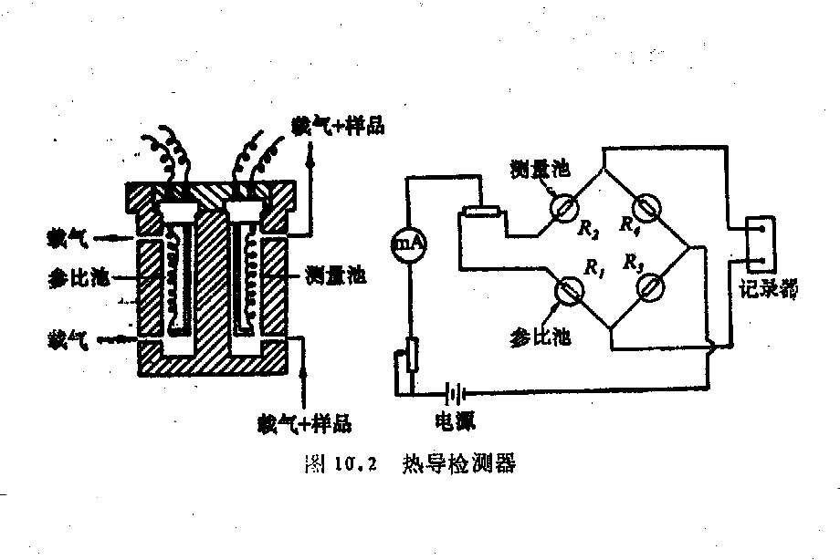

Slide 19
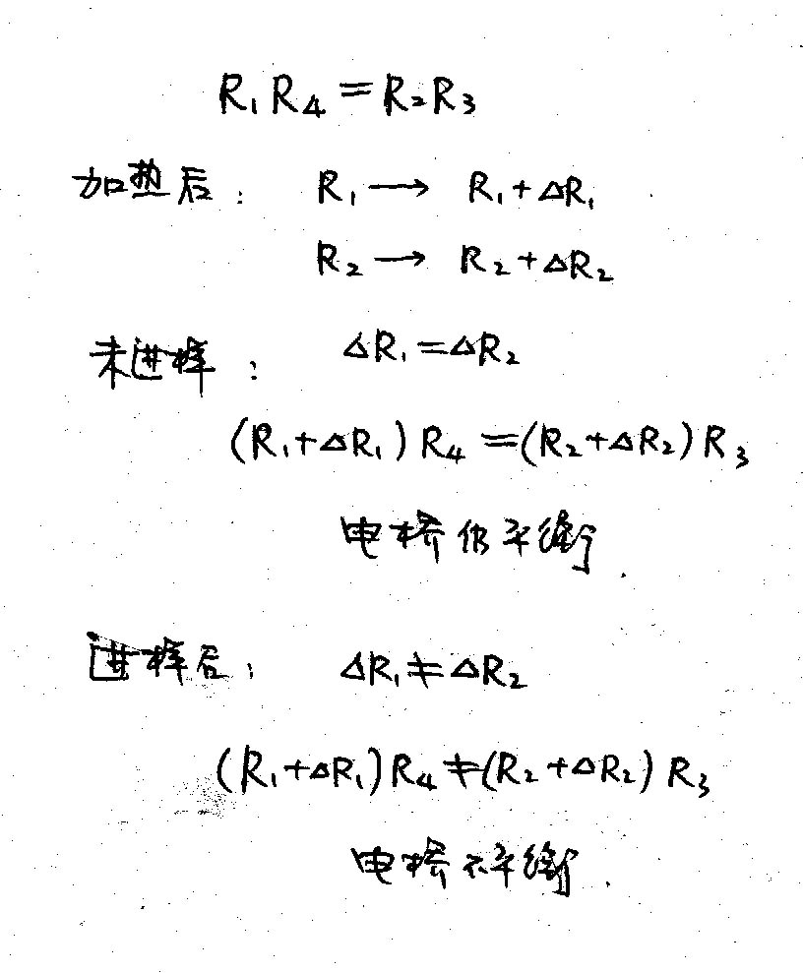

Slide 20
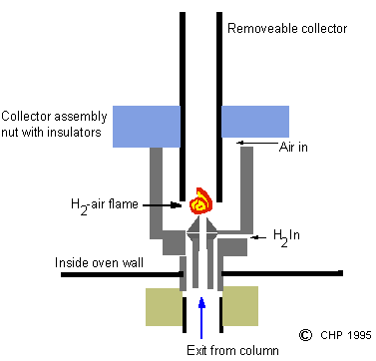
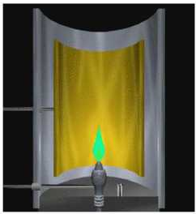
B.火焰离子化检测器（FID）
以氢气和空气燃烧的火焰作为能源，利用含碳有机物在火焰中燃烧产生离子
氢火焰离子化检测器，FID

Slide 21
有机物在火焰中电离形成离子流，根据离子流的大小进行分析。
离子化过程:
C₆H₆ 6CH⋅
6CH⋅ + 3O₂ 6 CHO⁺+ 6e⁻
CHO⁺ + 6H₂O 6CO + 6H₃O⁺
离子数与进入检测器的碳原子数成正比
流动相流速对检测器响应影响小

Slide 22
特点：灵敏度很高，比热导检测器的灵敏度高约10³倍；检出限低，可达10⁻¹²g·S⁻¹；火焰离子化检测器能检测大多数含碳有机化合物；死体积小，响应速度快，线性范围也宽，可达10⁶以上；而且结构不复杂，操作简单，是目前应用最广泛的色谱检测器之一．
缺点:不能检测永久性气体、水、一氧化碳、二氧化碳、氮的氧化物、硫化氢等物质．

Slide 23
C.电子捕获检测器(ECD)
也称电子俘获检测器，选择性很强，对具有电负性物质（如含卤素、硫、磷、氰等的物质）的检测有很高灵敏度（检出限约10⁻¹⁴g·cm-3）．
ECD是目前分析痕量电负性有机物最有效的检测器．

Slide 24
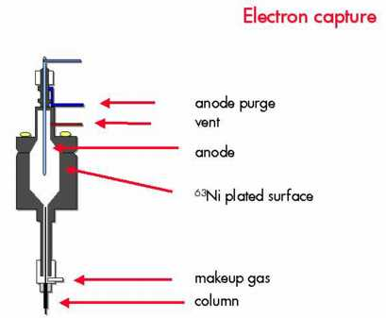
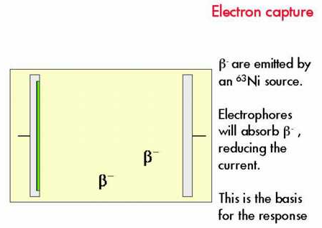
阴极

Slide 25
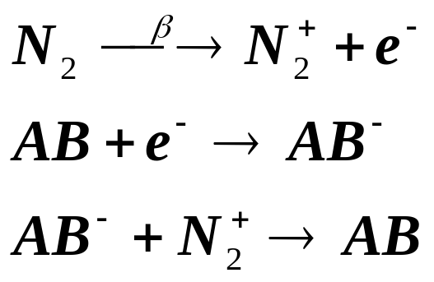
载气在β-射线源的照射下发生电离，形成稳定的基流。
卤素等电负性大的原子捕获电子生成稳定的负离子，并与载气正离子结合，使基流信号下降，根据信号是否降低和降低程度，可检测组分。

Slide 26
电子捕获检测器已广泛应用于农药残留量、大气及水质污染分析，以及生物化学、医学、药物学和环境监测等领域中．
缺点:线性范围窄，只有10³左右，且响应易受操作条件的影响，重现性较差．

Slide 27
D.火焰光度检测器(FPD)
又称硫、磷检测器，对含磷、硫有机化合物具有高选择性和高灵敏度的质量型检测器，检出限可达10⁻¹²g·S⁻¹（对P）或10⁻¹¹g·S⁻¹¹（对S）．
用于大气中痕量硫化物以及农副产品，水中的毫微克级有机磷和有机硫农药残留量的测定．

Slide 28
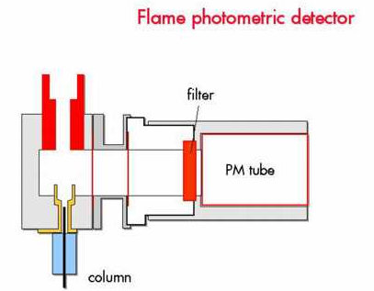
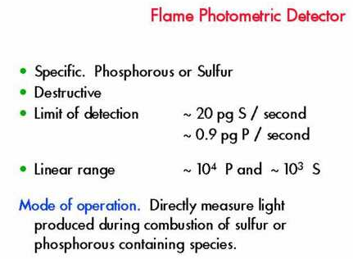
燃烧
2RS SO₂
SO₂ + H₂ S₂*
S₂ + hv
S——394 nm
P——526 nm

Slide 29
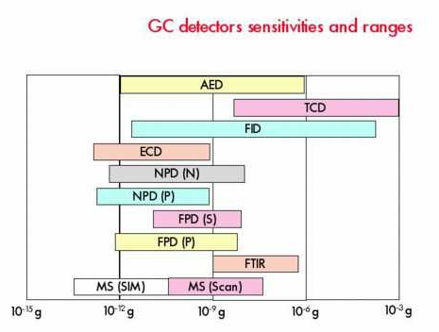
检测器灵敏度比较

Slide 30
2.4.2 检测器的性能指标
一个优良的检测器应具以下几个性能指标：灵敏度高，噪声小，检出限低，死体积小，响应迅速，线性范围宽，稳定性好．
通用性检测器要求适用范围广；选择性检测器要求选择性好．
其衡量指标主要有灵敏度和敏感度．

Slide 31
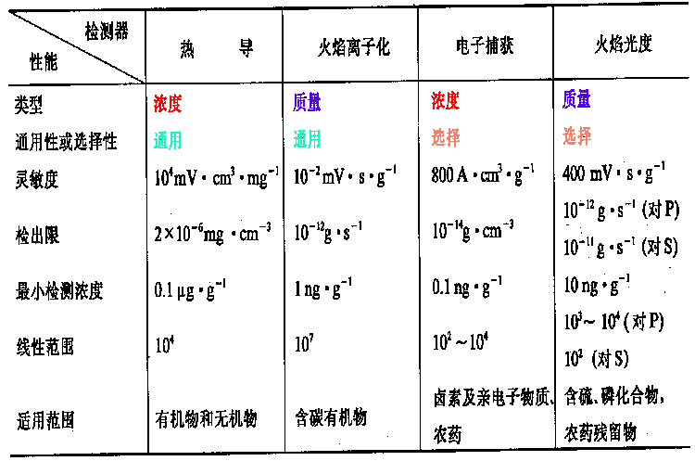
常用检测器的性能

Slide 32
2.4.2 检测器的性能指标
一.灵敏度
二. 检测限（敏感度）
三.最小检测量
四.线性范围
五.响应时间

Slide 33
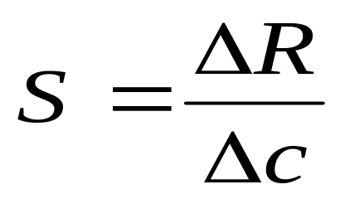
一.灵敏度
当一定浓度或一定质量的组分进入检测器，产生一定的响应信号R．以进样量C（单位：mg.cm⁻³或g·s⁻¹）对响应信号(R)作图得到一条通过原点的直线．直线的斜率就是检测器的灵敏度（S）．
灵敏度可定义为信号（R）对进入检测器的组分量（C）的变化率

Slide 34
浓度型检测器:ΔR取mV，ΔC取mg·cm⁻³，灵敏度S的单位是mV·cm³·mg⁻¹;
质量型检测器:Δc取g·s⁻¹,则灵敏度S的单位为mV·s·g⁻¹．
实际工作中:从色谱图上测量峰的面积来计算检测器的灵敏度．

Slide 35
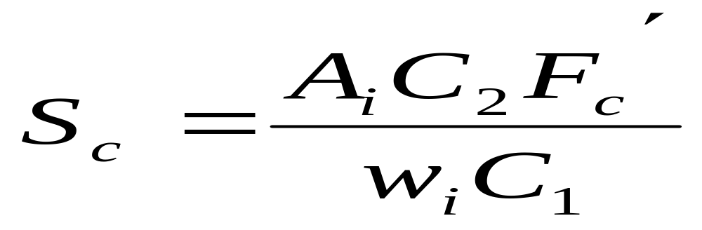
根据灵敏度的定义，可得浓度型检测器灵敏度计算公式
式中：S_{c}一灵敏度(mV·cm³·mg⁻¹)，A_{i}一色谱峰面积(cm²)，C₂一记录仪灵敏度(mV·cm⁻¹)，F_{c}′一检测器入口处载气流速(cm³·min⁻¹)，w_{i}一进入检测器的样品量(mg)，C₁－记录纸移动速度(cm·min⁻¹)．

Slide 36
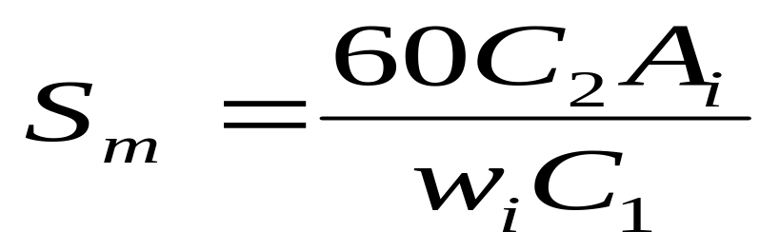
同样，对于气体样品，进样量以体积cm³表示时，则灵敏度S_{c}的单位为mV·cm³·mg⁻³．
质量型检测器灵敏度计算公式为：
式中：S_{m}一灵敏度(mV·s·mg⁻¹)，w_{i}一进入检测器的样品量(g)．

Slide 37
二. 检测限（敏感度）
检测限定义为：检测器恰能产生二倍于噪声信号时的单位时间（单位：S）引入检测器的样品量（单位：g），或单位体积（单位：cm³）载气中需含的样品量．
对于浓度型检测器，检出限Dc：
D_{c}=2R_{N}/S_{c}

Slide 38
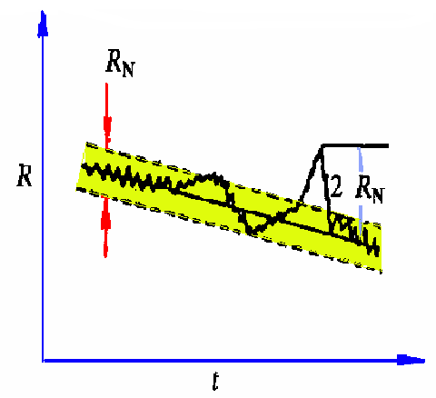
基线波动示意图

Slide 39
D_{c}的物理意义指每毫升载气中含有恰好能产生二倍于噪声信号的溶质毫克数．
质量型检测器的检出限：
D_{m}=2R_{N}/S_{m}
D_{m}的物理意义指每秒通过的溶质克数，恰好产生二倍于噪声的信号．

Slide 40
热导检测器---检测限一般约为10⁻⁵mg·cm⁻³，即每毫升载气中约有10⁻⁵mg溶质所产生的响应信号相当于噪声的2倍．
火焰离子化检测器---检测器的检测限一般为10⁻¹²g·S⁻¹．
无论哪种检测器，检出限都与灵敏度成反比，与噪音成正比．检出限不仅决定于灵敏度，而且受限于噪声，所以它是衡量检测器性能好坏的综合指标．

Slide 41
三.最小检测量
在实际工作中，检测器不可能单独使用，它总是与柱、气化室、记录器及连接管道等组成一个色谱体系．
最小检测量指产生二倍噪声峰高时，色谱体系（即色谱仪）所需的进样量．

Slide 42
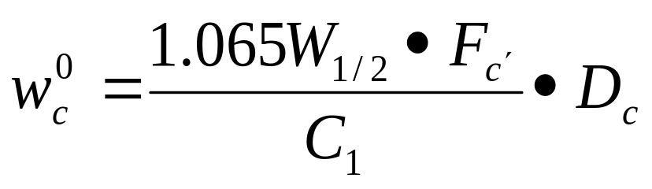
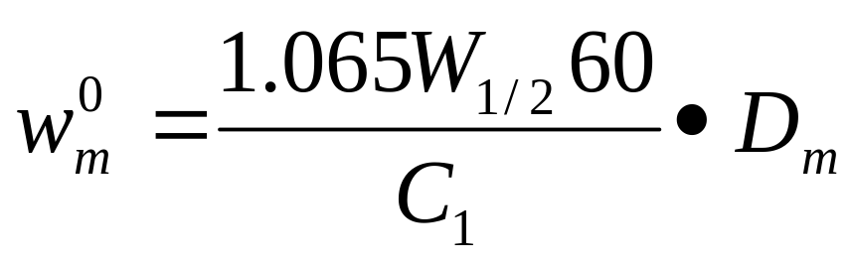
对于浓度型检测器组成的色谱仪，最小检测量（单位：mg）为
质量型检测器的最小检测量（单位：g）为

Slide 43
最小检测量与检测限是两个不同的概念．
检测限只用来衡量检测器的性能
最小检测量不仅与检测器性能有关，还与色谱柱效及操作条件有关．

Slide 44
四.线性范围
检测器的线性范围定义：
检测器呈线性时最大和最小进样量之比，或叫最大允许进样量（浓度）与最小检测量（浓度）之比．

Slide 45
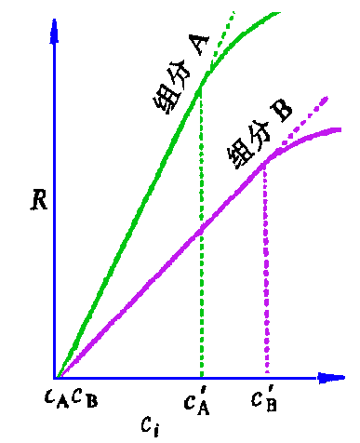
检测器的线性范围图

Slide 46
不同类型检测器的线性范围差别很大．
氢焰检测器的线性范围可达10⁷，热导检测器则在10⁵左右．
由于线性范围很宽，在实际检测时一般采用双对数坐标纸．

Slide 47
五.响应时间
响应时间指进入检测器的某一组分的输出信号达到其真值的63％所需的时间．
死体积小，电路系统的滞后现象小，响应速度就快．一般都小于1s．

Slide 48
2.4.3 气相色谱固定相
一、固体固定相
1．常用的固体吸附剂
2．人工合成的固定相
二、液体固定相——固定液
1. 载体(担体)
2. 固定液
3. 固定液选择的一般原则和方法
4. 固定液的涂布
三、新型合成固定相
四、毛细管气相色谱柱

Slide 49
一、固体固定相
固体固定相:活性吸附剂，这种色谱叫做气固色谱或吸附色谱．
用于分析永久性气体（H₂，O₂，CO，CH₄等）和C₁～C₄烃类气体等．这些气体在固定液中溶解度都很小，不易分离．而在固体吸附剂上，它们的吸附能力却各有差别，可获得较好的分离．

Slide 50
1．常用的固体吸附剂
常用的固体吸附剂:强极性的硅胶，弱极性的氧化铝，非极性的活性炭和特殊作用的分子筛等．
根据它们对各种气体的吸附能力不同，选择最合适的吸附剂 .

Slide 51
2．人工合成的固定相
作为有机固定相的高分子多孔微球是一类人工合成的多孔共聚物．
既是载体又起固定液作用，可在活化后直接用于分离，也可作为载体在其表面涂渍固定液后再用．
人工合成的，可控制其孔径大小及表面性质．

Slide 52
二、液体固定相——固定液
固定相是液体，称为固定液．一种高沸点有机物，很薄地均匀涂在惰性固体支持物——担体上面．
载体(担体)和固定液组成气液色谱固定相．

Slide 53
载体的表面处理
硅藻土载体表面不是完全惰性的，具有活性中心．如硅醇基或含有矿物杂质，如氧化铝、铁等，使色谱峰产生拖尾．
使用前要进行化学处理，以改进孔隙结构，屏蔽活性中心．处理方法有酸洗、碱洗、硅烷化及添加减尾剂等．

Slide 54
固定液的特性
极性或选择性，用它可描述和区别固定液的分离特征．
目前大都采用相对极性和固定液特征常数表示．

Slide 55
保留指数
人为规定正构烧烃的保留指数为其碳数乘100, 如正己烷和正辛烷的保留指数分别为600和800．至于其他物质的保留指数，则可采用两个相邻正构烷烃保留指数进行标定．

Slide 56
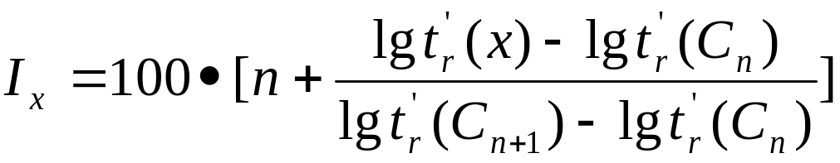
测定时，将碳数为n和n+1的正构烷烃加于样品x中进行分析，若测得它们的调整保留时间分别为t_{r}’(Cn)，t_{r}’(Cn+1)和t_{r}’(x)且t_{r}’(Cn)＜t_{r}’(x)＜t_{r}（Cn+1）时，则组分X的保留指数可按下式计算，即

Slide 57
固定液选择的一般原则和方法
“相似相溶”原则来选择．在应用时，应按实际情况而定．
(i)分离非极性物质：一般选用非极性固定液，这时试样中各组分按沸点次序流出，沸点低的先流出，沸点高的后流出．
(ii)分离极性物质：选用极性固定液，试样中各组分按极性次序分离，极性小的先流出，极性大的后流出．

Slide 58
（iii）分离非极性和极性混合物：一般选用极性固定液，这时非极性组分先流出，极性组分后流出．
（vi）分离能形成氢键的试样：一般选用极性或氢键型固定液．试样中各组分按与固定液分子间形成氢键能力大小先后流出，不易形成氢键的先流出，最易形成氢键的最后流出．

Slide 59
（v）复杂的难分离物质：可选用两种或两种以上混合固定液．
对于样品极性情况未知的，一般用最常用的几种固定液做试验．

Slide 60
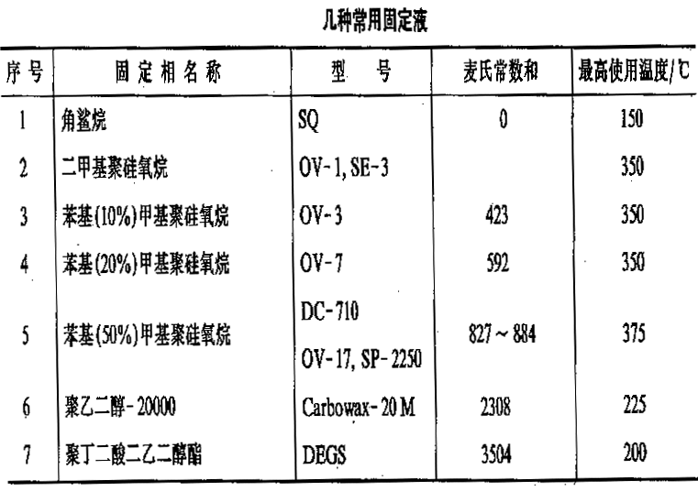

Slide 61
固定液的涂布
将固定液溶于适当溶剂中，然后倒入担体，使二者混匀，在适当温度下，蒸发掉溶剂而制得固定相．
用这种方法制得的固定相往往存在表面不均匀性、吸附效应及升温时固定液流失等缺点，可在装柱后进行适当的老化处理．

Slide 62
气相色谱的应用举例
应用领域
分析对象举例
环境
水样中芳香烃，杀虫剂，除草剂，水中锑形态
石油
原油成分、汽油中各种烷烃和芳香烃
化工
喷气发动机燃料中烃类，石蜡中高分子烃
食品、水果、蔬菜
植物精炼油中各种烯烃、醇和酯，亚硝胺，香料中香味成分，人造黄油中的不饱和十八酸，牛奶中饱和和不饱和脂肪酸
生物
植物中萜类，微生物中胺类、脂肪酸类、脂肪酸酯类
医药
血液中汞形态、中药中挥发油
法医学
血液中酒精，尿中可卡因、安非他命，奎宁及其代谢物，火药成分，纵火样品中的汽油

Slide 63
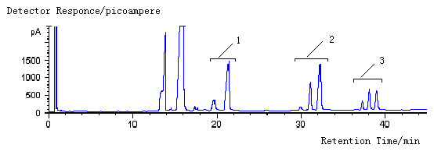
脂肪酸甘油三酯、二酯、单酯在Ultra-ALLOY不锈钢毛细管柱上的色谱图(1.Fatty acid monoglycerides; 2. Fatty acid diglycerides;3. Fatty acid triglycerides)

Slide 64
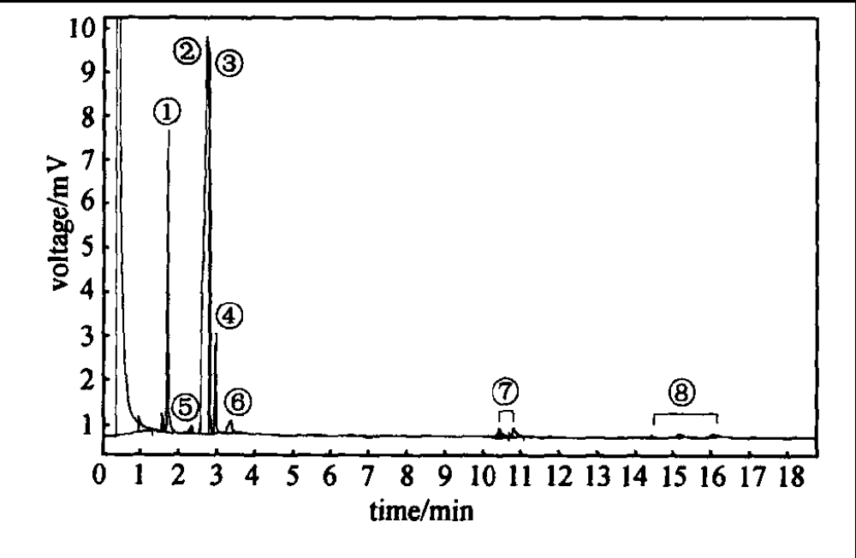
Analysis of biodiesel f rom GC
1 —methyl palmitate ; 2 —methyloleate ;3 —methyllinoleicacid ; 4 —methyl stearate ;5 —palmitic acid ; 6 —mixture of oleic acid and linoleic acid ; 7 —diglyceride ; 8 —triglyceride

Slide 65
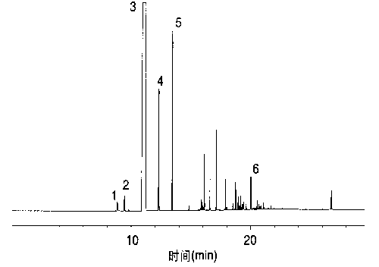
燃料乙醇
1. 甲醇 2. 正丁烷 3. 乙醇 4. 异戊烷 5. 正戊烷 6.其它烃类

Slide 66
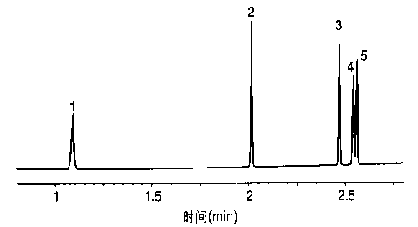
鸦片制剂
1.Meperidine 度冷丁 2.Methadone 美沙酮
3.Codeine 可待因 4.Ethyl morphine 乙基吗啡 5.Morphine 吗啡

Slide 67
例题：用气相色谱法氢火焰检测器某石油化工厂用生化处理废水酚的浓度，记录仪灵敏度为0.2mV/cm，记录仪纸速10mm/min，苯酚标样浓度1mg/mL，进样量3μL，测量苯酚峰高115mm，峰半高宽4mm，2倍噪音信号为0.05mV，计算:
（1）在上述条件下苯酚的灵敏度St、检测限（D）和最小检测限（Qmin）
（2）若污水处理前后，污水中苯酚浓度从100μg/mL（ppm）变为0.05μg/mL，设最大进样量为10μL，能否直接测定水中的酚，若不能直接测出，试样浓缩多少倍方可推测？

